Slide 1



Thứ tư ngày 27 tháng 10 năm 2021
Tập đọc
TIẾNG RU
Tố Hữu

Slide 2
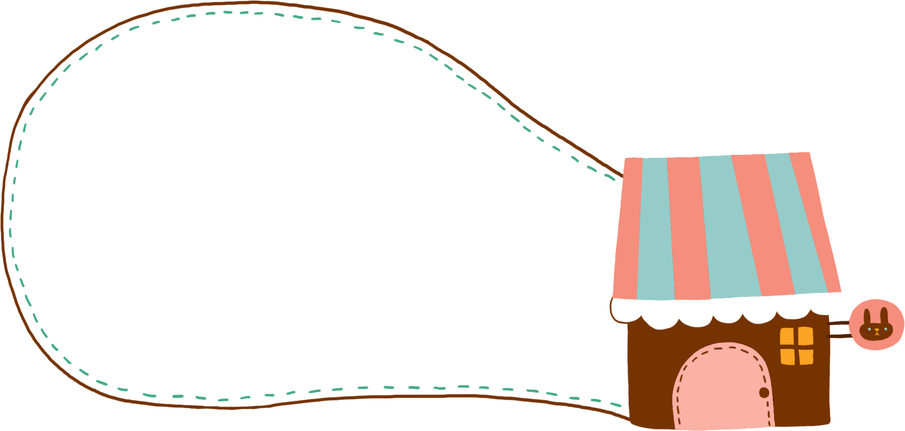
LUYỆN ĐỌC

Slide 3
Tiếng ru
Con ong làm mật, yêu hoa
Con cá bơi, yêu nước; con chim ca,
Con người muốn sống, con ơi
Phải yêu đồng chí, yêu người anh em.
yêu trời
Một ngôi sao chẳng sáng đêm
Một thân lúa chín, chẳng nên mùa vàng.
Một người - đâu phải ?
Sống chăng, một tàn mà thôi !
nhân gian
đốm lửa
Núi cao bởi có đất bồi
Núi chê đất thấp, núi ngồi ở đâu ?
Muôn dòng sông đổ
Biển chê , biển đâu nước còn ?
TỐ HỮU
biển sâu
sông nhỏ

Slide 4
Tiếng ru
Con ong làm mật, yêu hoa
Con cá bơi, yêu nước; con chim ca, yêu trời
Con người muốn sống, con ơi
Phải yêu đồng chí, yêu người anh em.
Một ngôi sao chẳng sáng đêm
Một thân lúa chín, chẳng nên mùa vàng.
Một người - đâu phải nhân gian ?
Sống chăng, một đốm lửa tàn mà thôi !
Núi cao bởi có đất bồi
Núi chê đất thấp, núi ngồi ở đâu ?
Muôn dòng sông đổ biển sâu
Biển chê sông nhỏ, biển đâu nước còn ?
TỐ HỮU

Slide 5
Tiếng ru
Con ong làm mật, yêu hoa
Con cá bơi, yêu nước; con chim ca, yêu trời
Con người muốn sống, con ơi
Phải yêu đồng chí, yêu người anh em.
Một ngôi sao chẳng sáng đêm
Một thân lúa chín, chẳng nên mùa vàng.
Một người - đâu phải nhân gian ?
Sống chăng, một đốm lửa tàn mà thôi !
Núi cao bởi có đất bồi
Núi chê đất thấp, núi ngồi ở đâu ?
Muôn dòng sông đổ biển sâu
Biển chê sông nhỏ, biển đâu nước còn ?
TỐ HỮU

Slide 6
Giải nghĩa từ
- Đồng chí:
người cùng đứng trong tổ chức cách mạng hoặc cùng chí hướng
- Nhân gian:
Ở đây chỉ loài người
- Bồi:
thêm vào, đắp nên

Slide 7


Slide 8
TÌM HIỂU BÀI

Slide 9
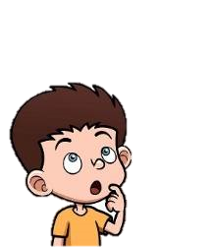
1. Con ong, con cá, con chim yêu những gì? Vì sao?
→ Con ong yêu hoa:
vì hoa có mật ngọt giúp ong làm mật.
→ Con cá yêu nước:
vì có nước cá mới bơi lội được, mới sống được. Không có nước cá sẽ chết.
→ Con chim yêu trời:
vì có bầu trời cao rộng, chim mới thỏa sức tung cánh, hót ca, bay lượn.

Slide 10
2. Hãy nêu cách hiểu của em về mỗi câu thơ trong khổ thơ 2?
VD: Một ngôi sao, chẳng sáng đêm
-> Một ngôi sao không làm nên đêm sao sáng.
-> Nhiều ngôi sao mới làm nên đêm sao sáng.

Slide 11
Hãy nêu cách hiểu của em về mỗi câu thơ trong khổ thơ 2?
Một thân lúa chín, chẳng nên mùa vàng
→ Một thân lúa chín không làm nên mùa lúa chín.
→ Nhiều thân lúa chín mới làm nên mùa lúa chín.
Một người – đâu phải nhân gian ?
→ Một người không làm nên một xã hội.
→ Nhiều con người cùng sinh sống mới làm nên xã hội loài người.
Sống chăng, một đốm lửa tàn mà thôi !
→ Nếu chỉ có một con người sống đơn độc lẻ loi thì người đó cũng như đóm lửa tàn, sẽ mau tắt và thành tro lạnh.

Slide 12
3. Vì sao núi không chê đất thấp, biển không chê sông nhỏ ?
→ Núi không chê đất thấp vì núi nhờ có đất bồi mà cao. Biển không chê sông nhỏ vì biển nhờ có nước của muôn dòng sông mà đầy.

Slide 13
4. Câu lục bát nào trong khổ thơ nói lên ý chính của bài thơ ?
Con người muốn sống, con ơi
Phải yêu người đồng chí, yêu người anh em.

Slide 14
LUYỆN ĐỌC LẠI

Slide 15
Bài tập đọc này chúng ta sẽ đọc với giọng như thế nào?
Giọng đọc chậm rãi, thiết tha, tình cảm

Slide 16
Tiếng ru
Con ong làm mật, yêu hoa
Con cá bơi, yêu nước; con chim ca, yêu trời
Con người muốn sống, con ơi
Phải yêu đồng chí, yêu người anh em.
Một ngôi sao chẳng sáng đêm
Một thân lúa chín, chẳng nên mùa vàng.
Một người - đâu phải nhân gian ?
Sống chăng, một đốm lửa tàn mà thôi !
Núi cao bởi có đất bồi
Núi chê đất thấp, núi ngồi ở đâu ?
Muôn dòng sông đổ biển sâu
Biển chê sông nhỏ, biển đâu nước còn ?
TỐ HỮU

Slide 17
Nội dung bài học
Con người sống giữa cộng đồng phải yêu thương anh em, bạn bè, đồng chí.

Slide 18

Học thuộc lòng bài thơ
TLCH cuối bài

